Slide 1
مشروع المكتبة

Slide 2
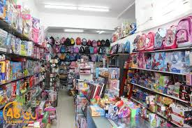
مقدمة :
بسبب الظروف التي يعيشها العالم من حيث انتشار مرض كوفيد19
وصعوبة التنقل وحاجة المواطنين الى مصادر ومستلزمات مكتبية وهدايا تذكارية
مما دفع الباحث الى التفكير الى انشاء مكتبة متنوعة وشاملة ومن خلال جوانب متعددة منها:

Slide 3
اولا :
تأجير مكان يكون قريب من منطقة الجامعة و بيع الكتب والمستلزمات المكتبية .وليس بالضرورة ان يكون محل نموذجي ولكن الشرط ان يكون ذو مساحة واسعة .

Slide 4
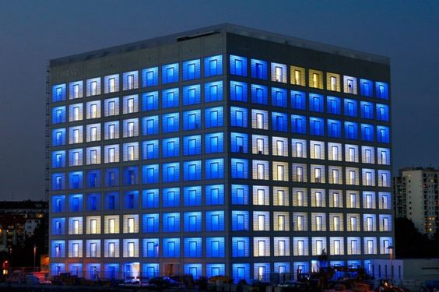
ثانيا :
الاتفاق مع بعض شركات الجملة على التزويد بالكتب والمستلزمات المكتبية والهدايا على سبيل البيع على اساس التصريف

Slide 5
ثالثا :
الاتفاق مع رسام متخصص في مجال تعليم الاطفال وعمل كراسات لتعليم الرسم والخط وبشرط ان تكون مواد الكراسة قريبة من المنهاج الدراسي المقرر من قبل الوزارة

Slide 6
رابعا :
الاتفاق مع بعض مصنعي الورود الصناعية والهدايا التذاكرية ذات الطابع الخاص وحسب الطلب من صور واسماء.

Slide 7
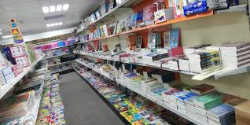
خامسا :
طباعة الكتب والمصادر وذات الفائدة العلمية والتاريخية والقريبة من دراسة ومناهج طلبة الجامعة وعلى كافة المستويات الثقافية والعلمية .وذلك بسبب وجود جامعة الموصل وحاجة الطلبة لهذه المصادر وبكافة الاختصاصات وعلى مدار السنة .

Slide 8
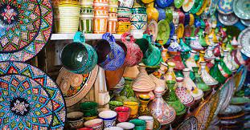
سادسا:
الاتفاق على شراء وانتاج الهدايا ذات الطابع التاريخي والحضاري لمدينة الموصل بشكل خاص والمدن الاخرى بشكل عام

Slide 9
سابعا :
الاتفاق مع احد المترجمين المحترفين والعمل على ترجمة الكتب الحديثة وذات الحاجة الانية .

Slide 10
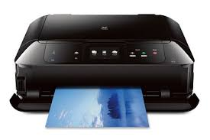
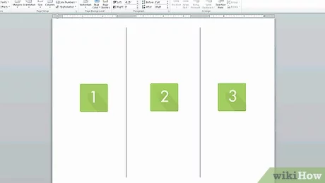
ثامنا :
انتاج وطباعة المطويات ذات الطابع التوعوي في كافة المجالات (الصحية والتربوية والثقافية )
وحسب ما تقتضيه حاجة المجتمع

Slide 11
تاسعا :
طباعة كروت المناسبات والاعياد والاجتماعات وحسب الطلب .

Slide 12
عاشرا :
عمل موقع على شبكه الانترنت يتم من خلاله عرض الخدمات المنتجات والكتب المتوفرة واسعار وطرق ايصالها الى الزبائن

Slide 13
تقبلوا وافر تحياتي وتقديري

